Slide 1



Promotores são missionários vocacionados?
Notes:
Este é um estudo sobre vocação para mobilização. Também pode ser aplicado para vocacionados para o campo distante que ainda não tem idade, estão estudando ou estão em crise vocacional. Eles podem ser grandes instrumentos de Deus na mobilização e na formação de novos líderes.
Muitos promotores têm dúvidas quanto a vocação, por isso, ore bastante e sentindo o direcionamento do Senhor para trabalhar esta questão, estude, leia mais sobre o assunto, se aprofunde nos textos bíblicos e, cheio do Espírito Santo, compartilhe esta meditação.

Slide 2


VOCAÇÃO
Chamado Específico
Notes:
Durante muitos anos a promoção missionária foi vista como um cargo e até hoje, a maioria da igrejas tem o cargo de promotor de Missões.
Porém, a mobilização é uma vocação, um chamado específico de Deus feito para aqueles que Ele deseja usar para contagiar as pessoas ao seu redor pelo ardor missionário. Ser promotor vai muito mais além de um cargo! São pessoas chamadas e vocacionadas por Deus para esta obra.
Em alguns casos o vocacionado por Deus para mobilização não é o promotor de missões eleito pela igreja. Isso pode ser visível quando chegamos em uma igreja e ouvimos “Só estou no cargo porque ninguém quis!” O verdadeiro vocacionado para mobilização sente um imenso amor e prazer no que faz.
Muitas vezes o promotor de missões tem crises vocacionais por não deixar tudo e ir para o campo distante, tendo até, muitas vezes a sensação que desobedeceu a Deus e ganhou um prêmio de consolação ou um castigo: Ser promotor de missões!
Isso não é verdade! Deus chama pessoas para ficar. O Promotor de Missões não é um missionário frustrado, pelo contrário, é um missionário que cumpre sua missão fazendo discípulos onde está e contagia sua igreja a fazer discípulos e sustentar missionários nos campos distantes. Vamos pensar em algumas características desta vocação:

Slide 3
Características de um vocacionado para mobilizar:
Tem brilho nos olhos quando ouve falar de missões;
Deseja e, sempre que pode, participa de viagens missionárias;
Se envolve com pessoas que amam missões;
Trabalha em outros ministérios na igreja;
É um servo de oração;
Faz discípulos onde está.
Notes:
Sem dúvidas, o promotor é apaixonado por missões! Vamos pensar em algumas características:
O vocacionado para mobilizar é aquele que brilha os olhos quando ouve falar sobre missões! Seu coração pulsa mais forte!
Tem desejo de fazer viagens missionárias, Operações Jesus Transforma, visitar projetos, e sempre que pode, participa.
Está envolvido com pessoas que amam missões e normalmente, quando encontra um missionário, vai correndo falar com ele! Ele está sempre querendo saber mais.
Trabalha em outros ministérios. É ativo e muito participativo em sua igreja.
É um servo de oração. Busca conhecer cada dia mais a Deus e a sua Palavra.
Faz discípulos onde está. Está sempre preocupado com sua primeira missão e testemunho.

Slide 4

Será que sou mesmo vocacionado para mobilizar?
Notes:
Talvez alguns neste momento pensem que não são vocacionados, pois não possuem todas estas qualidades.
Vamos então, pensar em algumas razões porque muitas vezes os vocacionados para mobilizar não estão demonstrando estas características:
Tem brilho nos olhos quando ouve falar de missões: Muitas vezes, por quase não ouvirem falar sobre vocação para mobilização, os vocacionados estão se sentindo frustrados por não estarem no campo missionário distante, e nem percebem que já estão em seu campo missionário. Esse sentimento pode trazer culpa e adormecer a paixão missionária.
Deseja e, sempre que pode, participa de viagens missionárias: Alguns não conseguem participar de viagens missionárias, Operações Jesus Transforma ou tem projetos missionários próximos, e por estarem muito distantes do que amam, perdem o estímulo. Outros já conseguem participar, mas por não ouvirem muito sobre a vocação para mobilização, se julgam fora do centro da vontade de Deus por não dedicarem tempo integral nos campos.
Se envolve com pessoas que amam missões: Aqueles que estão distantes de projetos e missionários, talvez também tenham essa chama adormecida pelo pouco contato com pessoas que tenham a mesma paixão. Já aqueles que tem amizade com missionários, talvez se sintam culpados por não estarem no campo.
Trabalha em outros ministérios na igreja: Em alguns casos, a igreja do vocacionado não tem promotor, não faz campanhas missionárias e pouco se envolve. É muito natural que ele se sinta triste, desanimado e cogite até mudar de igreja. Outros são promotores em suas igrejas, mas têm passado por lutas no ministério. Alguns podem ter deixado de se envolver mais com outros ministérios justamente pelo sentimento de insatisfação.
É um servo de oração e faz discípulos onde está: Sabemos que nosso inimigo trabalha para esfriar os corações, especialmente de pessoas vocacionadas e, infelizmente muitos se sentem tristes, frios na fé, até orando, estudando a Bíblia e evangelizando pouco, o que pode causar dúvidas quanto a vocação!
Mas, como vencer as incertezas?

Slide 5
Como vencer
minhas incertezas?
Satanás fará tudo para confundir
o seu chamado e colocar
dúvida e medo em seu coração!
Notes:
Satanás fará tudo para confundir o seu chamado e colocar dúvida e medo em seu coração!
Nossa responsabilidade é de extrema importância, pois através do cumprimento de nossa missão, missionários serão enviados e muitos ouvirão e crerão! Precisamos compreender que estamos trabalhando no serviço mais relevante do mundo. Você pode ter tido a oportunidade de trabalhar secularmente em diversos projetos de grande envergadura. Porém, como promotor de missões, você está envolvido no maior, mais importante e relevante projeto em desenvolvimento no Brasil e no mundo, que é anunciar a Jesus Cristo e ajudar a conquistar discípulos para Ele. Se envolver com a obra missionária é participar do projeto mais relevante de Deus, o maior projeto de toda a humanidade, em todos os tempos, participando daquilo que Deus está fazendo, pois, a obra Dele é fazer com que as pessoas creiam naquele que Ele enviou. Que honra ser um promotor de missões!
Porém, estamos em uma luta contra Satanás e para vencer esta guerra, vamos pensar em quatro atitudes muito importantes que precisamos ter:

Slide 6
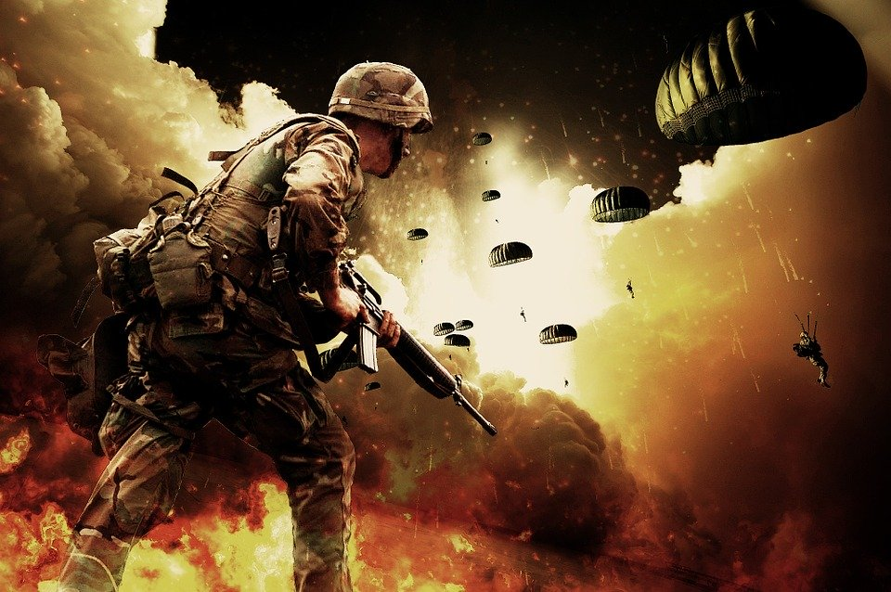
Reconheça que está em uma batalha
“Estejam alertas e vigiem. O Diabo, o inimigo de vocês, anda ao redor como leão, rugindo e procurando a quem possa devorar. Resistam-lhe, permanecendo firmes na fé, sabendo que os irmãos que vocês têm em todo o mundo estão passando pelos mesmos sofrimentos”.
1 Pedro 5:8-9
Notes:
A primeira atitude que o promotor precisa ter é reconhecer que está em uma batalha!
“Estejam alertas e vigiem. O Diabo, o inimigo de vocês, anda ao redor como leão, rugindo e procurando a quem possa devorar. Resistam-lhe, permanecendo firmes na fé, sabendo que os irmãos que vocês têm em todo o mundo estão passando pelos mesmos sofrimentos”.
1 Pedro 5:8-9
Nosso inimigo trabalha ao nosso redor, como leão, rugindo e procurando a quem possa devorar. Ele não deseja que igreja de Cristo cumpra seu papel, tanto fazendo discípulos onde está como sustentando a obra missionária. Seu prazer é ver a igreja com os olhos em si mesma, preocupada com os templos luxuosos, ou, envolvida com dezenas de programações e eventos que envolvam os crentes.
Certamente, ele não se alegra ao ver alguém aceitando o chamado para despertar a chama missionária em sua igreja e trabalhará para colocar incertezas, dúvidas e medo no coração.
Imagine um soldado, no meio de uma guerra, não admitindo que está lá? Será o primeiro a ser abatido pelo inimigo! Por isso, reconhecer que estamos em uma batalha é a primeira atitude. Sim, estamos em guerra!
Ser promotor de missões é participar de uma batalha espiritual e, reconhecer isso, fará toda a diferença!

Slide 7
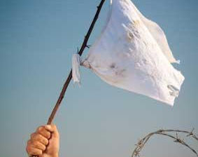
Renda-se ao Senhor dos Exércitos
“Ó Senhor dos Exércitos,
como é feliz aquele que em ti confia!”
Salmos 84.12
Notes:
Após admitir que está em uma batalha, ao invés de se apavorar, o promotor precisa render-se ao Senhor dos Exércitos!
“Ó Senhor dos Exércitos, como é feliz aquele que em ti confia!” Salmos 84.12
Sabe aqueles filmes de guerra quando alguém se entrega, ergue as mãos ou uma bandeira branca, dizendo: Eu me rendo?
Em nossa batalha, quando nos rendemos, ao contrário dos filmes, não nos entregamos ao inimigo e admitimos que ele venceu! Não! Nos rendemos ao Senhor da batalha, ao nosso General, o Senhor dos Exércitos que guerreia por nós!
Muitas vezes, nossa primeira luta é contra o próprio Deus quando questionamos o Seu chamado e vocação. Alguns passam anos lutando com Deus, o que traz muitas tristezas e angústias.
Veja o que diz Rick Warren:
"A entrega está segurando a bandeira branca e dizendo: 'Deus, a guerra acabou. Eu não vou mais lutar com o Senhor. Quero serenidade, não stress", acrescentou o pastor. "Você não está cansado de lutar contra Deus? Eu acho que sim. Acene sua bandeira branca. A rendição é a expressão máxima da fé".
Precisamos nos jogar por completo ao chamado de Deus, completamente rendidos!
A rendição é a expressão máxima de fé porque simplesmente quer dizer: “Eis-me aqui! Não sei como, onde, quando... Apenas me entrego”.
Sabe aquela brincadeira que a pessoa se joga para trás e alguém a segura? É assim que fazemos quando nos rendemos. Não vemos Deus atrás de nós, apenas nos jogamos crendo, pela fé, que Deus está lá e cuidará de todas as coisas.
A mobilização nem sempre é um trabalho fácil, mas parar de lutar com Deus e reconhecer o chamado, fará toda a diferença nesta batalha, pois, não se perderá mais tempo resolvendo conflitos internos!
Quando em uma música levantamos as mãos, estamos dizendo ao Senhor: “Eu me entrego a ti, pois não sou capaz mais de lutar. Desisto de tentar e me rendo por completo ao Senhor para que lute por mim!”
Para que prossigamos em nosso trabalho de mobilização, que é uma batalha, precisamos primeiro nos render ao chamado do Senhor e nos entregar por completo ao seu querer para nossas vidas.
E assim, aprendemos que a guerra não é nossa, mas Dele! Somos apenas soldados alistados para guerra, mas quem está no comando é o Senhor dos Exércitos!

Slide 8
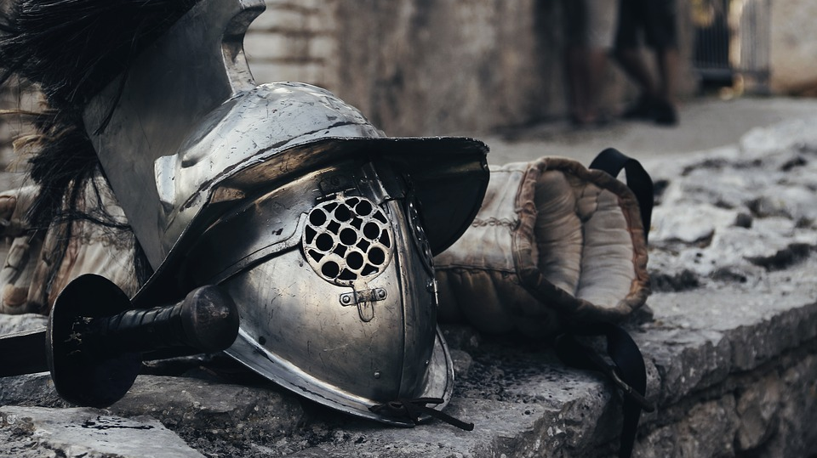
Revista-se da
Armadura de Deus
“Portanto, tomai toda a armadura de Deus, para que possais resistir no dia mau e, havendo feito tudo, ficar firmes”.
Efésios 6:13
Notes:
A terceira atitude que o promotor precisa ter é revestir-se da Armadura de Cristo.
“Portanto, tomai toda a armadura de Deus, para que possais resistir no dia mau e, havendo feito tudo, ficar firmes”.
Efésios 6:13
Paulo, em Efésios 6:13-17, está usando uma linguagem figurada, mostrando que, assim como o soldado usa roupas próprias na guerra, nós também precisamos nos revestir da armadura de Cristo em nossa batalha espiritual.
Use o cinto da verdade
O que sustenta o testemunho de um cristão é a sua integridade. Devemos sempre falar a verdade e ter uma vida irrepreensível, pois se alguém fizer alguma acusação contra nós, o Senhor nos defenderá!
A Palavra de Deus é a verdade e, ao passar por lutas, precisamos crer com todo o coração. O inimigo sempre tentará usar nossos momentos de fragilidade para abalar nossa fé na Palavra de Deus, mas se você estiver com a verdade em seus lábios e no coração, o diabo sairá derrotado, assim como aconteceu quando Jesus o venceu no deserto. (Leia Lucas 4:1-13).
Vista a couraça da justiça
Uma couraça geralmente era feita com correntes trançadas e usada para proteger o soldado de um golpe fatal no coração ou em outros órgãos importantes. Sabemos que o diabo nos ataca constantemente com mentiras, acusações e lembranças de pecados do passado. Ele tenta nos convencer de que não somos bons o bastante para andar com Deus, por isso devemos nos apoiar na justiça de Cristo e não na nossa. A Bíblia diz que Jesus não tinha pecado, mas Deus colocou sobre Ele a culpa dos nossos pecados para que nele nos tornássemos justiça de Deus (Leia 2 Coríntios 5:21). Ou seja, por meio de Jesus, nós somos aceitos por Deus. Então, quando o diabo começar a apontar os seus pecados, diga a ele: "Você não tem poder para me acusar, porque Jesus já me perdoou e o sangue dele me purificou de todo pecado." (1 João 1:8,9).
Calce os pés com o evangelho da paz
A sandália de um soldado romano era feita de couro na sola e tinha pregos de ferro cravejados para dar firmeza na caminhada e tração na hora da batalha. Assim também, o evangelho da paz, que é o evangelho de Cristo, não nos deixa escorregar e ficarmos inseguros na hora da batalha. Quanto mais o soldado de Cristo conhece o evangelho e prega para outras pessoas, mais firme e resistente ele fica, e quem derrapa são os inimigos do evangelho. Por isso prepare-se para seguir o Senhor, aconteça o que acontecer, e assim o diabo não conseguirá roubar a paz de dentro do seu coração.
Use o escudo da fé
O escudo do soldado romano era feito de madeira coberta com couro. Na época, os soldados mergulhavam as flechas no óleo, depois acendiam e atiravam no inimigo. Por isso esses escudos eram muito importantes para proteger o soldado de se queimar.
Da mesma forma, Satanás vai lançará flechas inflamadas em você. Ele colocará dúvidas na sua mente em relação à fidelidade de Deus e à Sua Palavra. E ele sabe que uma faísca pode causar um grande incêndio e destruir tudo, por isso você deve alimentar sua fé e rejeitar todo pensamento de incredulidade.
Use o capacete da salvação
Um soldado usava o capacete para proteger a cabeça, porque se a cabeça fosse ferida, ele não conseguiria pensar e poderia até morrer, pois é a cabeça que comanda o corpo.
Da mesma forma, todo cristão precisa proteger seus pensamentos contra as doutrinas falsas que o afastam da salvação em Jesus Cristo. Quando você tem a esperança correta acerca do evangelho, você não se apoia em sua própria justiça nem se deixa influenciar pelas acusações do diabo. Você sabe que é salvo pela fé, por meio da graça de Deus, e não pelas suas obras (Leia Efésios 2:8,9).
Use a espada do Espírito
Enquanto o restante da armadura são armas de defesa, a “espada” é uma arma de ataque.
Na nossa vida cristã, a “espada” é a Palavra de Deus que devemos usar para resistir a Satanás. Em Tiago 4:7 diz que devemos nos submeter a Deus e resistir ao diabo, e ele fugirá de nós. Por isso não recue nem tenha medo, porque o inimigo sabe que Jesus já o derrotou. O Senhor venceu todas as tentações e pagou a dívida do seu pecado na cruz, para que hoje você tenha autoridade sobre o inimigo. Basta confessar a Palavra de Deus com fé.
Fonte: https://www.pastorantoniojunior.com.br/esbocos-de-pregacoes/como-usar-a-armadura-de-deus-e-vencer-a-batalha-espiritual

Slide 9
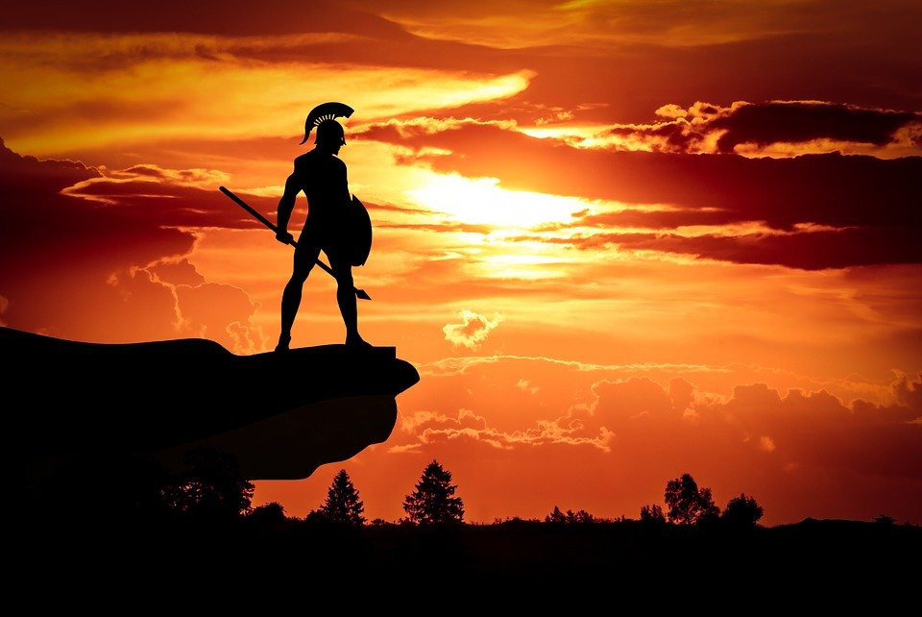
Mantenha os olhos no General!
“Olhando fixamente para o Autor e Consumador da fé: Jesus,
o qual, por causa do júbilo que lhe fora proposto, suportou a cruz, desprezando a vergonha, e assentou-se à direita do trono de Deus.” Hebreus 12.2
Notes:
A última atitude que o promotor precisa ter é manter os olhos no General!
“Olhando fixamente para o Autor e Consumador da fé: Jesus, o qual, por causa do júbilo que lhe fora proposto, suportou a cruz, desprezando a vergonha, e assentou-se à direita do trono de Deus.” Hebreus 12.2
Um dos grandes desafios na vida cristã é manter os olhos em Cristo!
O versículo anterior a esse diz:
“Portanto nós também, pois que estamos rodeados de uma tão grande nuvem de testemunhas, deixemos todo o embaraço, e o pecado que tão de perto nos rodeia, e corramos com paciência a carreira que nos está proposta” Hebreus 12.1
Muitas vezes nos envolvemos com embaraços e pecados que nos rodeiam em nossa caminhada. Dois deles são extremamente nocivos: as críticas e os elogios!
As críticas nos derrubam com muita facilidade. Fazemos nosso trabalho com dedicação, amor e, apesar da correria e cansaço, nos empenhamos para dar o melhor, mas, sempre têm aqueles que acham defeitos e problemas no que fazemos. Muitos nos julgam mal e nos criticam. Sem dúvidas, precisamos ter a humildade de avaliar as críticas e observar se há algo que podemos melhorar. Mas, como não nos abalar?
Quando pensamos nos elogios, pode não parecer, mas eles são mais nocivos do que as críticas, pois elas nos fazem repensar e avaliar nossas atitudes, porém os elogios, simplesmente nos fazem “crescer”! Com muita facilidade nos sentimos bons, capazes e muito competentes!
Mas, existe um lugar, que quando mantemos os olhos ali, as críticas e os elogios se tornam insignificantes!
Sim! Quando mantemos nossos olhos no General: JESUS!
Timothy Keller em seu livro A Cruz do Rei diz que, quando olharmos fixamente para Ele e vivermos para O glorificar, centralizando a vida em torno Dele, apreciando sua beleza e santidade, por aquilo que Ele é nele mesmo, entenderemos o motivo pelo qual fomos criados.
Quando as críticas ou elogios são importantes para nós, estamos vivendo em torno de nós mesmos, buscando nos glorificar e não a Deus! Nossos olhos não estão no General, mas em nós!
Assim, ao receber críticas, nos envolvemos com medo, autopiedade ou arrogância, pois desejamos nos glorificar! Da mesma forma, ao receber elogios, somos tomados por orgulho e soberba, nos glorificando!
Mas, quando mantemos os olhos em Cristo, não nos envolvemos com embaraços e nada do que acontece conosco importa! Só desejamos que Cristo seja glorificado!! Aleluia!
Em seu livro Não me Envergonho do Evangelho, Sammy Tippt diz:
“George Whitefield, o grande evangelista dos anos 1700, certa vez disse: ‘Que o nome de Georde Whitefield queime no inferno, mas que o nome de Jesus Cristo seja glorificado para sempre’. Alguém já disse: Se Deus puder manter um homem escondido, então Ele poderá usá-lo’. Mantenha-me escondido, Senhor!”
Quando mantemos os olhos em Cristo, nada do que pensam de nós tem valor, pois não estamos preocupados conosco, mas apenas desejamos que Cristo seja glorificado!

Slide 10

Quatro atitudes importantes:
Reconheça que está em uma batalha;
Renda-se ao Senhor dos Exércitos;
Revista-se da Armadura de Deus;
Mantenha os olhos no General.
Notes:
Conclusão:
Deus tem planos específicos para cada um. Talvez Ele tenha chamado alguns dentre nós para ir para um projeto Radical e campos distantes, e outros para mobilizar em sua igreja local. Todos somos missionários vocacionados e fazemos parte da obra mais relevante de toda humanidade!
Se Deus lhe quer no campo missionário distante, você também precisa ter estas quatro importantes atitudes. E, se só poderá ir para o campo apenas daqui um tempo, seja instrumento do Senhor para mobilizar sua igreja, envolver pessoas e formar líderes para deixar quando partir.
Se Deus confirmou seu chamado na mobilização, entregue-se ao Senhor! Reconheça que está numa batalha, renda-se ao Senhor dos Exércitos, revista-se da armadura de Deus e mantenha seus olhos no General, pois Ele certamente lhe usará poderosamente!
Deus abençoe!

